Slide 1
LUMEA DRONELOR
Aplicaţie Drone: Supraveghere

Slide 2
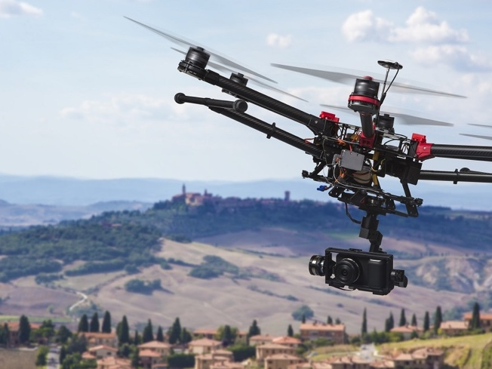
Aplicaţie Drone: Supraveghere
Dronele pot fi folosite şi pentru realizarea unor studii geofizice, în anumite studii geomagnetice unde măsuratorile puterii câmpului magnetic al Pamantului sunt folosite pentru a calcula natura rocilor ce stau la baza structurii magnetice.

Slide 3
Aplicaţie Drone: Supraveghere
Pentru monitorizarea conductelor de ulei şi gaz de la suprafaţă se folosesc camere digitale integrate in drone.

